Slide 1
Sigurnost informacijskih sustava
mr.sc. Dražen Pranić

Slide 2
Uvod
Osnovne informacije o procjeni rizika
Kratak osvrt na bitne elemente u procjeni rizika
Osnovno o sigurnosnim kontrolama
Kvalitativna i kvantitativna procjena rizika

Slide 3
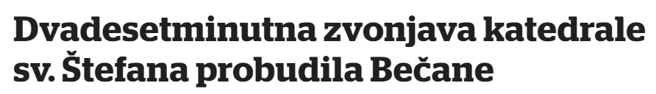
https://www.vecernji.hr/vijesti/dvadesetminutna-zvonjava-katedrale-sv-stefana-probudila-becane-1571345
U srijedu 16.3.2022 negdje oko dva sata ujutro s tornja bečke katedrale čula se je zvonjava više od dvadeset minuta
Kako je za medije rekao Toni Faber, župnik bečke katedrale, on je nakon što ga je nazvao bečki nadbiskup kardinal Christoph Schönborn i pitao što se to događa, osobno otišao u sakristiju katedrale i ručno isključio zvona, prekinuvši tako “nakon točno 23 minute” zvonjavu koja je mnogima usred noći utjerala strah u kosti.

Slide 4
Župnik Faber je za austrijski radio i televiziju ORF rekao kako je zvonjava “ciljani akt hakera”, koji su preko interneta uspostavili vezu i aktivirali zvona da počnu zvoniti.
Bečka nadbiskupija se je prijepodne javno ispričala svim Bečanima koje su zvona jutros neočekivano probudila iz sna. Uz obećanje da će stručnjaci danas tijekom dana sve napraviti da se to više ne bi ponovilo.

Slide 5
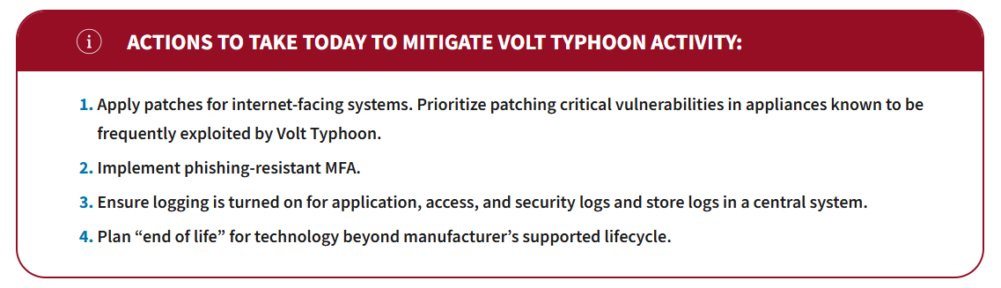
PRC State-Sponsored Actors Compromise and Maintain Persistent Access to U.S. Critical Infrastructure
https://www.cisa.gov/news-events/cybersecurity-advisories/aa24-038a
The U.S. authoring agencies have confirmed that Volt Typhoon has compromised the IT environments of multiple critical infrastructure organizations—primarily in Communications, Energy, Transportation Systems, and Water and Wastewater Systems Sectors
Volt Typhoon actors are pre-positioning themselves on IT networks to enable lateral movement to OT assets to disrupt functions.

Slide 6
Top Industrial Control Systems security risks
Many industrial sites have at least one direct connection to the internet
Many industrial sites have at least one remotely accessible device
Outdated Windows systems like XP
Plain-text passwords traversing the network
Lacking anti-virus protections

Slide 7
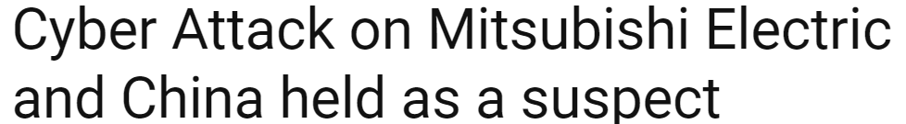

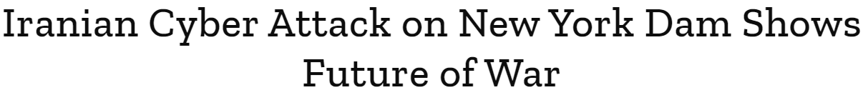
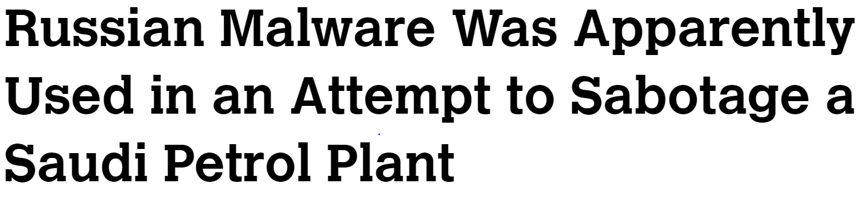
Napadi na industrijska postrojenja

Slide 8
Upravljanje rizikom
https://www.youtube.com/watch?v=RQlrhMoRWqw

Slide 9
Neophodnost upravljanja rizikom
Ne postoji nijedna regulativa koja se odnosi na područje informacijske sigurnosti a da ne definira upravljanje rizikom
Bilo koja „najbolja praksa”, standard, regulativa obavezno spominje upravljanje rizikom
NIS2: „Cilj ove Direktive trebao bi biti osiguravanje visoke razine odgovornosti za mjere upravljanja kibersigurnosnim rizicima … Stoga bi upravljačka tijela ključnih i važnih subjekata trebala odobravati mjere upravljanja kibersigurnosnim rizicima i nadzirati njihovu provedbu.”

Slide 10
Upravljanje rizikom
Što je sigurnosni rizik?
  Mogućnost realizacije neželjenog događaja koji može štetno utjecati na povjerljivost, integritet ili raspoloživost informacijskih resursa
Ključno odrediti vjerojatnost i utjecaj
Optimalna ravnoteža između:
  Ostvarivanja poslovnih ciljeva
  Minimiziranja štete (rizika)
Na koji način svesti rizike na minimalne?
  A da je rješenje prihvatljivo poslovno i financijski
Koje mjere implementirati? Koje mjere su se pokazale jako učinkovitima?

Slide 11
Ključne faze procesa upravljanja rizikom
Procjena rizika (eng. risk assessment)
  Identifikacija i evaluacija rizika te preporuke za implementaciju kontrola za umanjivanje rizika
Tretiranje rizika (eng. risk treatment)
  Određivanje prioriteta, implementacija i održavanje kontrola za umanjivanje rizika
Evaluacija i nadzor rizika (eng. risk evaluation and monitoring)
  kontinuirano vrednovanje i nadzor rizika

Slide 12
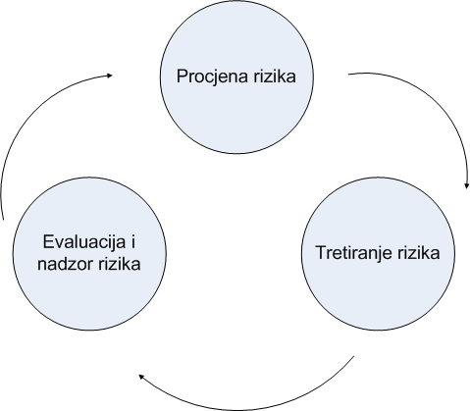
Upravljanje rizikom

Slide 13
Procjena rizika (pitanja)
Tko nam prijeti?
Koji su naši najvažniji resursi? (Što mogu biti njihove mete? Što može biti utjecaj napada?)
Koliko su učinkovite implementirane kontrole?
Koji su najčešći vektori napada? (Kako?)
Kakva je statistika? (interna/eksterna)

Slide 14
Procjena rizika
Definirati okvir koji pokriva veličinu, opseg, kompleksnost organizacije → odnosno koji najbolje odgovara nekoj organizaciji
  Ne može biti isti okvir ili procjena za malu ili veliku organizaciju
  5 aplikacija i 50 servera <-->100 aplikacija i 1000 servera
Složen postupak na čijim se rezultatima temelji cjelokupni proces upravljanja rizikom

Slide 15
Procjena rizika prema resursima ili prema scenarijima
Procjena rizika prema resursima
  Za svaki resurs je potrebno procijeniti odgovarajući rizik
  Velika lista rizika, precizan pristup
  Izazov koliko detaljno raditi procjenu rizika → neke organizacije mogu imati na tisuće resursa
Procjena rizika prema scenarijima
  Definirati popis scenarija → popis loših stvari koje se mogu dogoditi
  Potrebno dobro razumijevanje resursa / kontrola
  Precizno definirati scenarije

Slide 16
Procjena rizika prema resursima ili prema scenarijima
važno je da procjena rizika bude sveobuhvatna koliko vam je potrebno i da za ishod ima niz radnji koje će unaprijediti razinu sigurnosti
Procjena rizika prema scenarijima
  + jednostavniji/praktičniji, fokus na važne rizike
  može biti manje strukturiran pa se neki rizici mogu izostaviti
Procjena rizika prema resursima
  + sveobuhvatna lista rizika
  - previše detaljna, teže djelovati

Slide 17
Koraci procjene rizika
Identifikacija resursa
Identifikacija ranjivosti
Identifikacija prijetnji
Identifikacija i analiza postojećih sigurnosnih kontrola
Procjena vjerojatnosti ostvarivanja prijetnje
Procjena štete koja nastaje realizacijom prijetnje
Izračun rizika
Prijedlog kontrola za umanjivanje rizika

Slide 18
Identifikacija resursa
Identifikacija resursa koje organizacija ima
Resurs
  Svako sredstvo u vlasništvu organizacije ili sredstvo kojim organizacija raspolaže, koje ima značaj za organizaciju, odnosno poslovne procese organizacije
Obično se dijele u potkategorije
  Lokacija (fizički prostor), ljudski resursi, infrastruktura, mrežna infrastruktura, hardver, softver, informacije, poslovni partneri

Slide 19
Identifikacija resursa
Nužno je odrediti vrijednost resursa
  Kvalitativno
  Kvantitativno
Mogu se uzeti sljedeći faktori
  Poslovna vrijednost resursa (koji poslovni proces pokriva, interni, vanjski, broj korisnika, regulativa,…)
  Reputacijska vrijednost
Najvažnije: vrijednost s obzirom na poslovni proces u kojem se resurs koristi

Slide 20
Pitanja za procjenu važnosti resursa?
Čemu služi aplikacija/sustav?
  Tko ga koristi? Koliko ima korisnika?
Koji podaci se koriste?
Tko je dobavljač?
Koja interna i eksterna sučelja sustav ima?
Kakav je tijek podataka? Gdje se i kako podaci pohranjuju?

Slide 21
Identifikacija ranjivosti
Ranjivost je svojstvo resursa
  Slabost u sustavu, sigurnosnim procedurama, dizajnu ili implementaciji resursa
  Može biti iskorištena i rezultirati sigurnosnim incidentom
Ranjivosti nisu samo u tehničkim mjerama zaštite
  Iako su takve najčešće vidljive
  Npr. konfiguracijske postavke, propusti u Web aplikaciji, loše lozinke, nekorištenje MFA

Slide 22
Identifikacija ranjivosti
Sigurnosni rizik izravno ovisi o broju i vrsti ranjivosti
Implementacija sigurnosnih kontrola na pojedine ranjivosti izravno umanjuje sigurnosni rizik
Ranjivosti se uvijek analiziraju u kombinaciji s prijetnjama
  Npr. ako postoji ranjivost ali ne i prijetnja rizik je jednak nuli

Slide 23
Izvori informacija za procjenu ranjivosti
Sigurnosni incidenti u prošlosti
Trendovi u inf. sigurnosti
Baze ranjivosti
  CVE – common vulnerabilites and exposures
  https://cve.mitre.org/cve/
  CVSS – common vulnerability scoring system
  https://www.first.org/cvss/
  https://nvd.nist.gov/
Nalazi revizije (interne i eksterne)
Alati za procjenu ranjivosti (engl. Vulnerability Assessment) → Vulnerability Prioritization Technology
Penetracijsko testiranje

Slide 24
Identifikacija prijetnji
Prijetnja je mogućnost da izvor prijetnje iskoristi ranjivost i pri tome uzrokuje štetu resursu
Izvor prijetnje ne predstavlja rizik ako ne postoji ranjivost

Slide 25
Kategorije prijetnji
Ljudske prijetnje (eng. Human threats)
  događaji koje prouzrokuje čovjek bilo da se radi o namjernim ili nenamjernim aktivnostima
Prijetnje iz okoline (eng. Environmental threats)
  npr. dugotrajni ispad struje, zagađenje i sl
Prirodne nepogode (eng. Natural threats)
  npr. poplava, potres, tornado i slični događaji

Slide 26
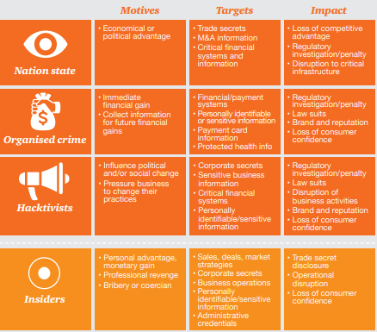

Slide 27
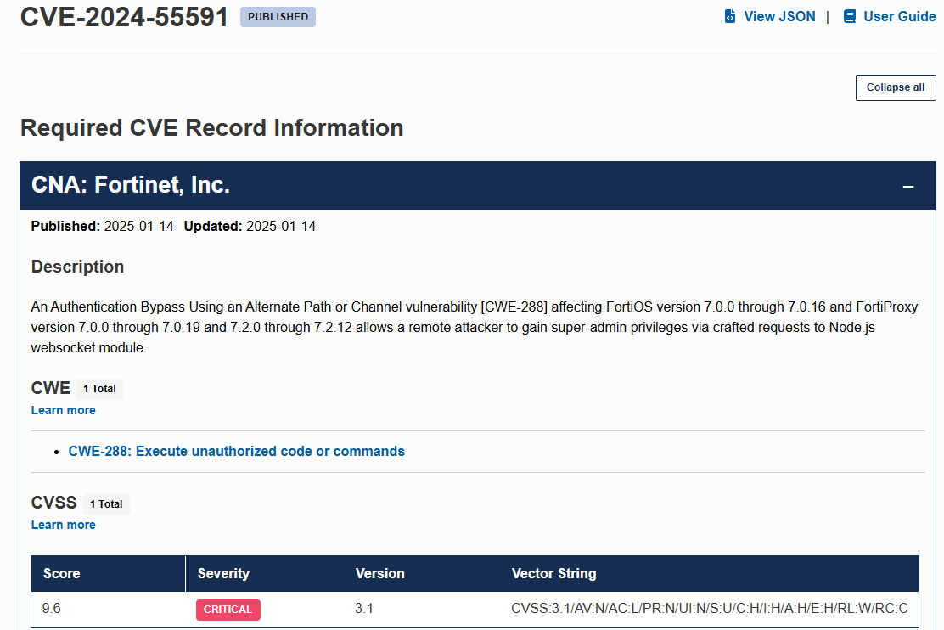

Slide 28
Analiza
CVE-2024-55591 and CVE-2025-24472 are authentication bypass vulnerabilities in FortiOS and FortiProxy. An unauthenticated, remote attacker could exploit these vulnerabilities by sending a specially crafted request to a Node.js websocket module or by sending specially crafted CSF proxy requests.
Successful exploitation may grant an attacker super-admin privileges on a vulnerable device. According the Fortinet, CVE-2024-55591 has been exploited in the wild.

Slide 29
Analiza
“involved unauthorized administrative logins on management interfaces of firewalls, creation of new accounts, SSL VPN authentication through those accounts, and various other configuration changes.”

Slide 30
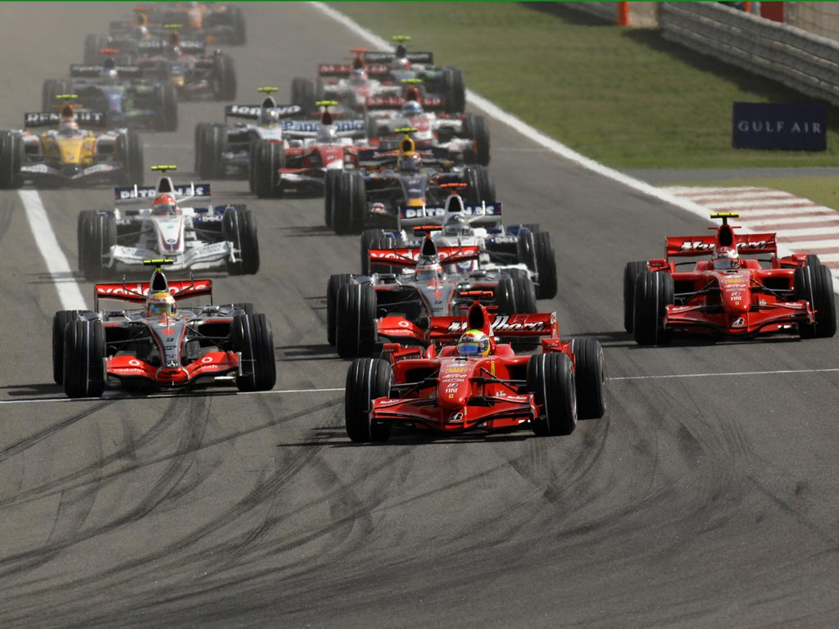

Slide 31
Identifikacija i analiza postojećih sigurnosnih kontrola
Sigurnosne kontrole umanjuju rizik
kontrole: politike, procedure, prakse i organizacijske strukture → tehničke i upravljačke
Kontrole koje su već implementirane trebaju biti uzete u obzir prilikom procjene rizika
Umijeće postići balans, previše kontrolirano okruženje može biti veliki teret za poslovanje te će se zaobilaziti

Slide 32
Procjena vjerojatnosti
Procjena vjerojatnosti da će prijetnja iskoristiti ranjivost resursa
Treba uzeti u obzir
  motivaciju i sposobnost izvora prijetnje (ako se radi o ljudskim prijetnjama)
  prirodu ranjivosti
  postojanje i učinkovitost implementiranih kontrola

Slide 33
Procjena vjerojatnosti
Vjerojatnost se najčešće izražava kvalitativno
Vjerojatnost | Opis
Niska (eng. low) | Postoje adekvatne sigurnosne kontrole, motivacija izvora ranjivosti je niska.
Srednja (eng. medium) | Postoje mogućnosti za iskorištavanje ranjivosti, ali implementirane sigurnosne kontrole to otežavaju. Postoji motivacija izvora ranjivosti.
Visoka (eng. high) | Izvor prijetnje je jako motiviran, ne postoje implementirane sigurnosne kontrole ili kontrole nisu adekvatne.

Slide 34
Procjena štete
Procjena gubitaka u slučaju da je prijetnja iskoristila ranjivost
Potrebno je uzeti u obzir
  namjenu resursa u poslovnim procesima u kojima se resurs koristi
  kritičnost resursa, odnosno njegovu važnost za organizaciju
  osjetljivost resursa (uzevši u obzir informacije kojima resurs raspolaže)
Kompleksan korak → suradnja s poslovnom stranom

Slide 35
Procjena štete
Kvantitativne metode procjenjuju štetu u financijskim gubicima
U rijetkim slučajevima konkretne brojke
Većina gubitaka se ne može financijski izraziti
  Npr. gubitak ugleda, gubitak kredibiliteta, gubitak kompetitivne prednosti, curenje informacija,…
Koristi se kvantitativna skala
  Kao i prethodno 3 razine

Slide 36
Procjena štete
Šteta | Opis
Niska (eng. low) | Utjecaj (šteta) je malen ili zanemariv: - zanemariva šteta na resursu - nisu narušeni poslovni ciljevi organizacije
Srednja (eng. medium) | Utjecaj (šteta) postoji, ali nije kritičan: - djelomični gubitak ili oštećenje resursa - djelomično narušavanje poslovnih ciljeva organizacije
Visoka (eng. high) | Utjecaj (šteta) je vrlo visok, odnosno izvjesno je potpuno narušavanje povjerljivosti, integriteta ili raspoloživosti što rezultira: - gubitkom ili uništenjem resursa - potpunim narušavanjem poslovnih ciljeva organizacije

Slide 37
Izračun rizika
Rizik se određuje za parove prijetnja/ranjivost
Potrebno uzeti u obzir
  Vjerojatnost iskorištavanja pojedine ranjivosti od strane pripadajuće prijetnje
  Posljedice (štetu) u slučaju realizacije prijetnje
  Implementirane sigurnosne kontrole koje mogu umanjiti vjerojatnost ostvarenja prijetnje ili štetu od realizacije prijetnje

Slide 38
Kvalitativni pristup
Ne koristi apsolutne vrijednosti parametara
  Evaluira njihov utjecaj na rizik
Važno da osoblje bude stručno i iskusno
Zbog lakše interpretacije rezultati se kvantificiraju
Dobivene vrijednosti su relativne a ne apsolutne
Najveći problem: subjektivnost
  Može li se postići jednoznačnost?
Je li bi dva sigurnosna stručnjaka imali iste procjene rizika?

Slide 39
Primjer procjene rizika
Kvalitativna metoda koja se zasniva na pretpostavkama
  Svaki resurs ima svoju vrijednost
  Ranjivost pojedinog resursa postoji ili ne
  Ako ranjivost sustava postoji, postoji barem jedna prijetnja koja je može iskoristiti (prijetnja i ranjivosti su međusobno ovisne)

Slide 40
Primjer procjene rizika
vrijednost resursa i vjerojatnost ostvarenja prijetnje (uključuje ranjivosti i kontrole)
Skala od 1 do 4 → H, M, L
 | Utjecaj | Vjerojatnost | Rizik
Prijetnja A | 4 | 2 | 8
Prijetnja B | 3 | 3 | 9
Prijetnja C | 4 | 4 | 16
Prijetnja D | 1 | 4 | 4
Prijetnja E | 3 | 4 | 12

Slide 41
Optimizacija rizika
Nije lako naći pravi balans između troška implementacije kontrola i moguće štete odnosno vrijednosti resursa koji štitimo

Slide 42
Scenariji rizika
Ransomware napad
Socijalni inžinjering
Maliciozni softver
DDoS
Curenje osobnih podataka
Ispadi kritičnih usluga
BEC
Industrijska špijunaža
Vjerojatnost na skali od 1 do 4 i Utjecaj na skali od 1 do 4

Slide 43
Tretiranje rizika
Analiziraju se, evaluiraju i implementiraju kontrole
Rizik se ne može u potpunosti ukloniti
Odgovornost je menadžmenta organizacije da odredi prihvatljivu razinu rizika
Svi rizici koji su viši od te razine moraju se umanjiti jednim od načina za tretiranje rizika

Slide 44
Tretiranje rizika
Tri načina tretiranja
  Umanjivanje (eng. risk mitigation) – implementacija kontrola
  Prenošenje (eng. risk transfer) – eksternalizacija (ostaje odgovornost) i osiguranje
  Izbjegavanje (eng. risk avoidance) – modifikacija procesa odnosno procesni reinženjering
Rizik je potrebno periodički evaluirati i kontinuirano nadzirati
  Sastavni dio poslovnih procesa
  Pratiti realizaciju definiranih mjera

Slide 45
Primjer procjene rizika
Naziv rizika | Opis rizika | Prijetnje | Utjecaj |  | Vjerojatnost | Ukupan rizik | Tretiranje rizika | Aktivnosti za tretiranja rizika
Ransomware | Mogućnost zaraze s ransomware malwareom te zaključavanje svih podataka na Windows okruženju | Ransomware | R,O,F | 3 | 3 | 9 | Umanjenje rizika | Isključiti SMB1 protokol na svim Windows poslužiteljima
Privilegirani pristup | Neovlašteni pristup osjetljivim resursima na Windows infrastrukturi. | Krađa podataka, ransomware | R,O,F | 2 | 3 | 6 | Umanjenje rizika | Implementirati koncept ojačavanja Windows administracije i Windows protokola.
Privilegirani pristup | Neovlašteni pristup osjetljivim resursima IT infrastrukture (Wndows poslužitelji, VMware, Linux poslužitelji i mrežni uređaji) | Krađa podataka, ransomware | R,O,F | 3 | 3 | 9 | Umanjenje rizika | Implementacija sigurnijeg administracijskog pristupa na kritične dijelove IT infrastrukture
Nekriptirani protokoli | Prisluškivanje prometa uslijed korištenja nekriptiranih protokola | Krađa podataka | R,O,F | 3 | 2 | 6 | Umanjenje rizika | Uklanjanje nekriptiranih protokola (telnet, ftp, …) na mrežnoj infrastrukturi
Ispad kritičnih IT sustava | Neprimjereni proces oporavka kritičnih IT resursa može uzrokovati ozbiljne ispada kritičnih poslovnih procesa | Kvar na hardveru | O,F | 4 | 3 | 12 | Umanjenje rizika | Izrada D/R procedura i plana testiranja za kritične IT sustave.

Slide 46
Zaključak
Procjena sigurnosnog rizika je obaveza svake tvrtke
Koristiti odgovarajuću metodologiju
Procjena prema scenarijima ili prema resursima
Univerzalni i specifični rizici
Kvalitativna procjena

